Slide 1

Zdravé tělo – zdravá mysl
Bc. Ester Marečková

Slide 2
Kvalifikace
Zdravotnický záchranář
Fitness akademie Ronnie – instruktor fitness
Institut moderní výživy – moderní výživa
Institut moderní výživy – moderní výživa hokejistů
Institut moderní výživy – moderní výživa ve vytrvalostních sportech
Institut moderní výživy – vědecky podložené přístupy k regeneraci ve sportu
Institut moderní výživy – porucha příjmu potravy
Institut moderní výživy – prediabetes a diabetes 2. typu
Institut moderní výživy – výživa a riziko srdečních onemocnění

Slide 3
Institut moderní výživy – moderní výživa sportujících dětí
TOPATLET – svalové kontrakce
TOPATLET – sport specific training v silovém a kondičním tréninku
All4sports – silový trénink dětí a mládeže
All4sports – programing a periodizace
Fitness institut – bolavá záda
Fitness institut – CORE trénink
Yoda institut – HSSP, funkční trénink – aktivace CORE
Fitness institut – CORE trénink (aktivace, dech, sed, stoj)
Fyziognosis – silový trénink v kontextu bolesti a úrazových stavů
Mentální kouč pro sportovce – vzdělávací program akreditován MŠMT (5 měsíců)
Training HUB - Mgr. Adam Rybář - Pohybový rozvoj dětí a malých sportovců
¨

Slide 4
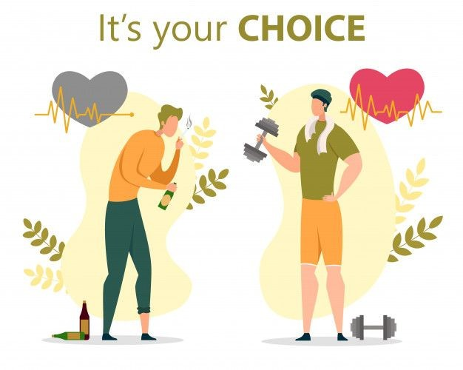
Životospráva
Životospráva je souhrn zásad a pravidel pro řízení života, zaměřený na udržení a zlepšení zdraví a kvality života. Vychází z principů správné výživy, dostatečného spánku, pohybu a odpočinku, a také z potřeby vyváženosti fyzické a duševní práce.

Slide 5
Obsah
Zvyky a návyky
Co ovlivňuje náš vzhled, stavbu těla
Pohyb
Kvalitní stravování
Pitný režim, kofein
Regenerace, odpočinek
Klidná mysl
Rizikové chování
Prevence

Slide 6
Zvyky a návyky
Zvyk
Návyk
Opakované věci, které lze změnit
Pozitivní/negativní
Četnost opakování je mění na návyk
Ráno piji džus/běhám
Ráda čtu před spaním
Nedodržuji pitný režim
Dlouhodobé zvyky, které se do nás postupně vryjí (kód) a je těžké je v dospělosti změnit
Pozitivní/negativní
Kouření
Jím sladké
Nesportuji

Slide 7

Dávejte si pozor, na co jste zvyklý, protože se to může stát vaším návykem. Později je těžší tyto zažité stereotypy měnit a je potřeba více vůle a energie na změnu těchto návyků. Naopak budování správných zvyků-návyků vám usnadní cestu životem.

Slide 8
Co ovlivňuje náš vzhled, stavbu těla
Psychika (motivace, zvyky, návyky)
Sociální (rodina, práce, škola, víra)
Genetika (věk, pohlaví, zdraví)
Somatické (stavba, svaly, energie, hormony)
Pohybová aktivita (pracovní, sportovní, hobby, léčebná, …)
Trénink (druh, intenzita, doba trvání, objem, frekvence)
Regenerace (výživa, spánek, meditace, masáže, otužování, míra stresu)

Slide 9
Psychický faktor
Vnější prostředí
Rodina
Přátelé
Práce
Disciplína
Dlouhodobá
Dlouhodobá myšlenka, přesvědčení
Dlouhodobé priority
Motivace
Krátkodobá
Krátkodobé přesvědčení
Občasné přesvědčení o tom, co chceme nebo děláme
Stres/nálada
Cyklus
Nenadálá životní situace
Běžné povinnosti v životě

Slide 10

Sociální faktor
Rodina
Přátelé
Partner
Lidé, kteří s námi tráví hodně času
Tito lidé nás často ovlivňují – jak pozitivně, tak negativně. Záleží na jejich životním stylu a přesvědčení. Vy si však musíte nastavit své priority a cestu, kterou chcete jít, a nenechat se ovlivňovat svým okolím.
Je přirozené, že občas polevíte – například během oslav, Vánoc, Velikonoc, teambuildingů, večeří s partnerem apod. – ale režim se vám bude dodržovat hůře, pokud žijete s někým, kdo vaše přesvědčení nesdílí a nepodporuje vás. Pokud chcete žít zdravě, je důležité být v určitých situacích neústupní a obklopovat se lidmi, kteří vás budou podporovat.

Slide 11
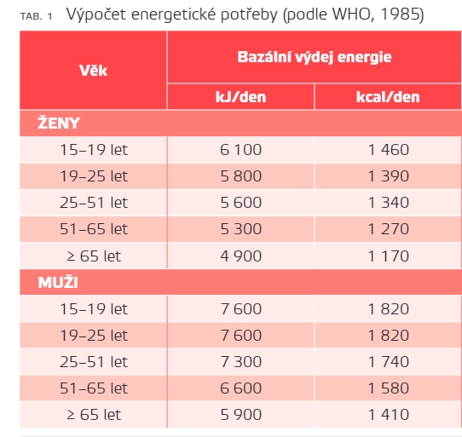
Genetika - věk, pohlaví
(Tab. 1) MATOULEK, Martin. Manuál praktické obezitologie nejen pro praktické lékaře. 2., rozšířené vydání. Praha: NOL - nakladatelství odborné literatury, 2019. ISBN 978-80-903929-7-7.

Slide 12
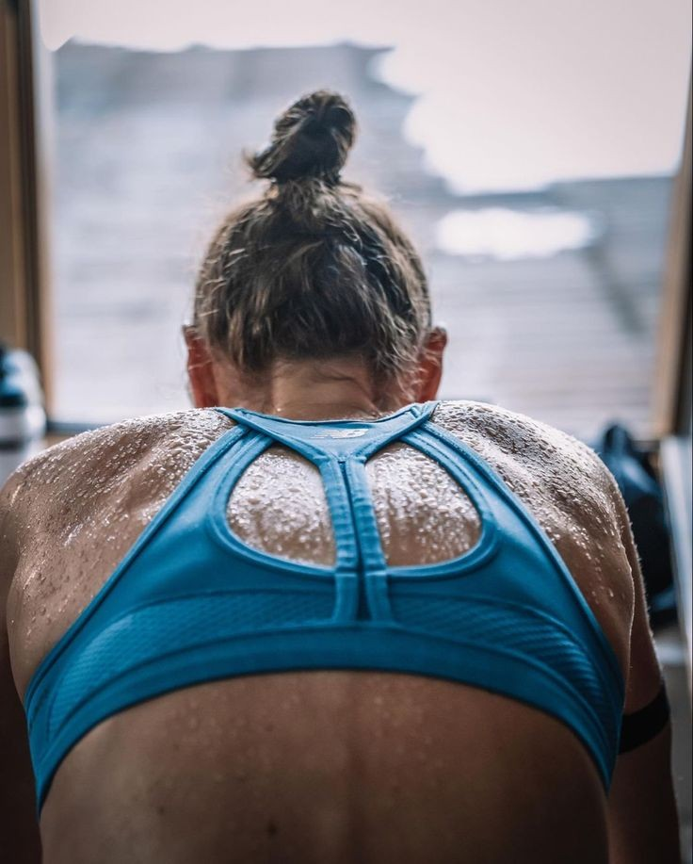
Kvalita života (zdraví)
Zranění
Genetika
Naše % zastoupení svalů na těle
Naše % tuku
Životní styl
Psychika

Slide 13
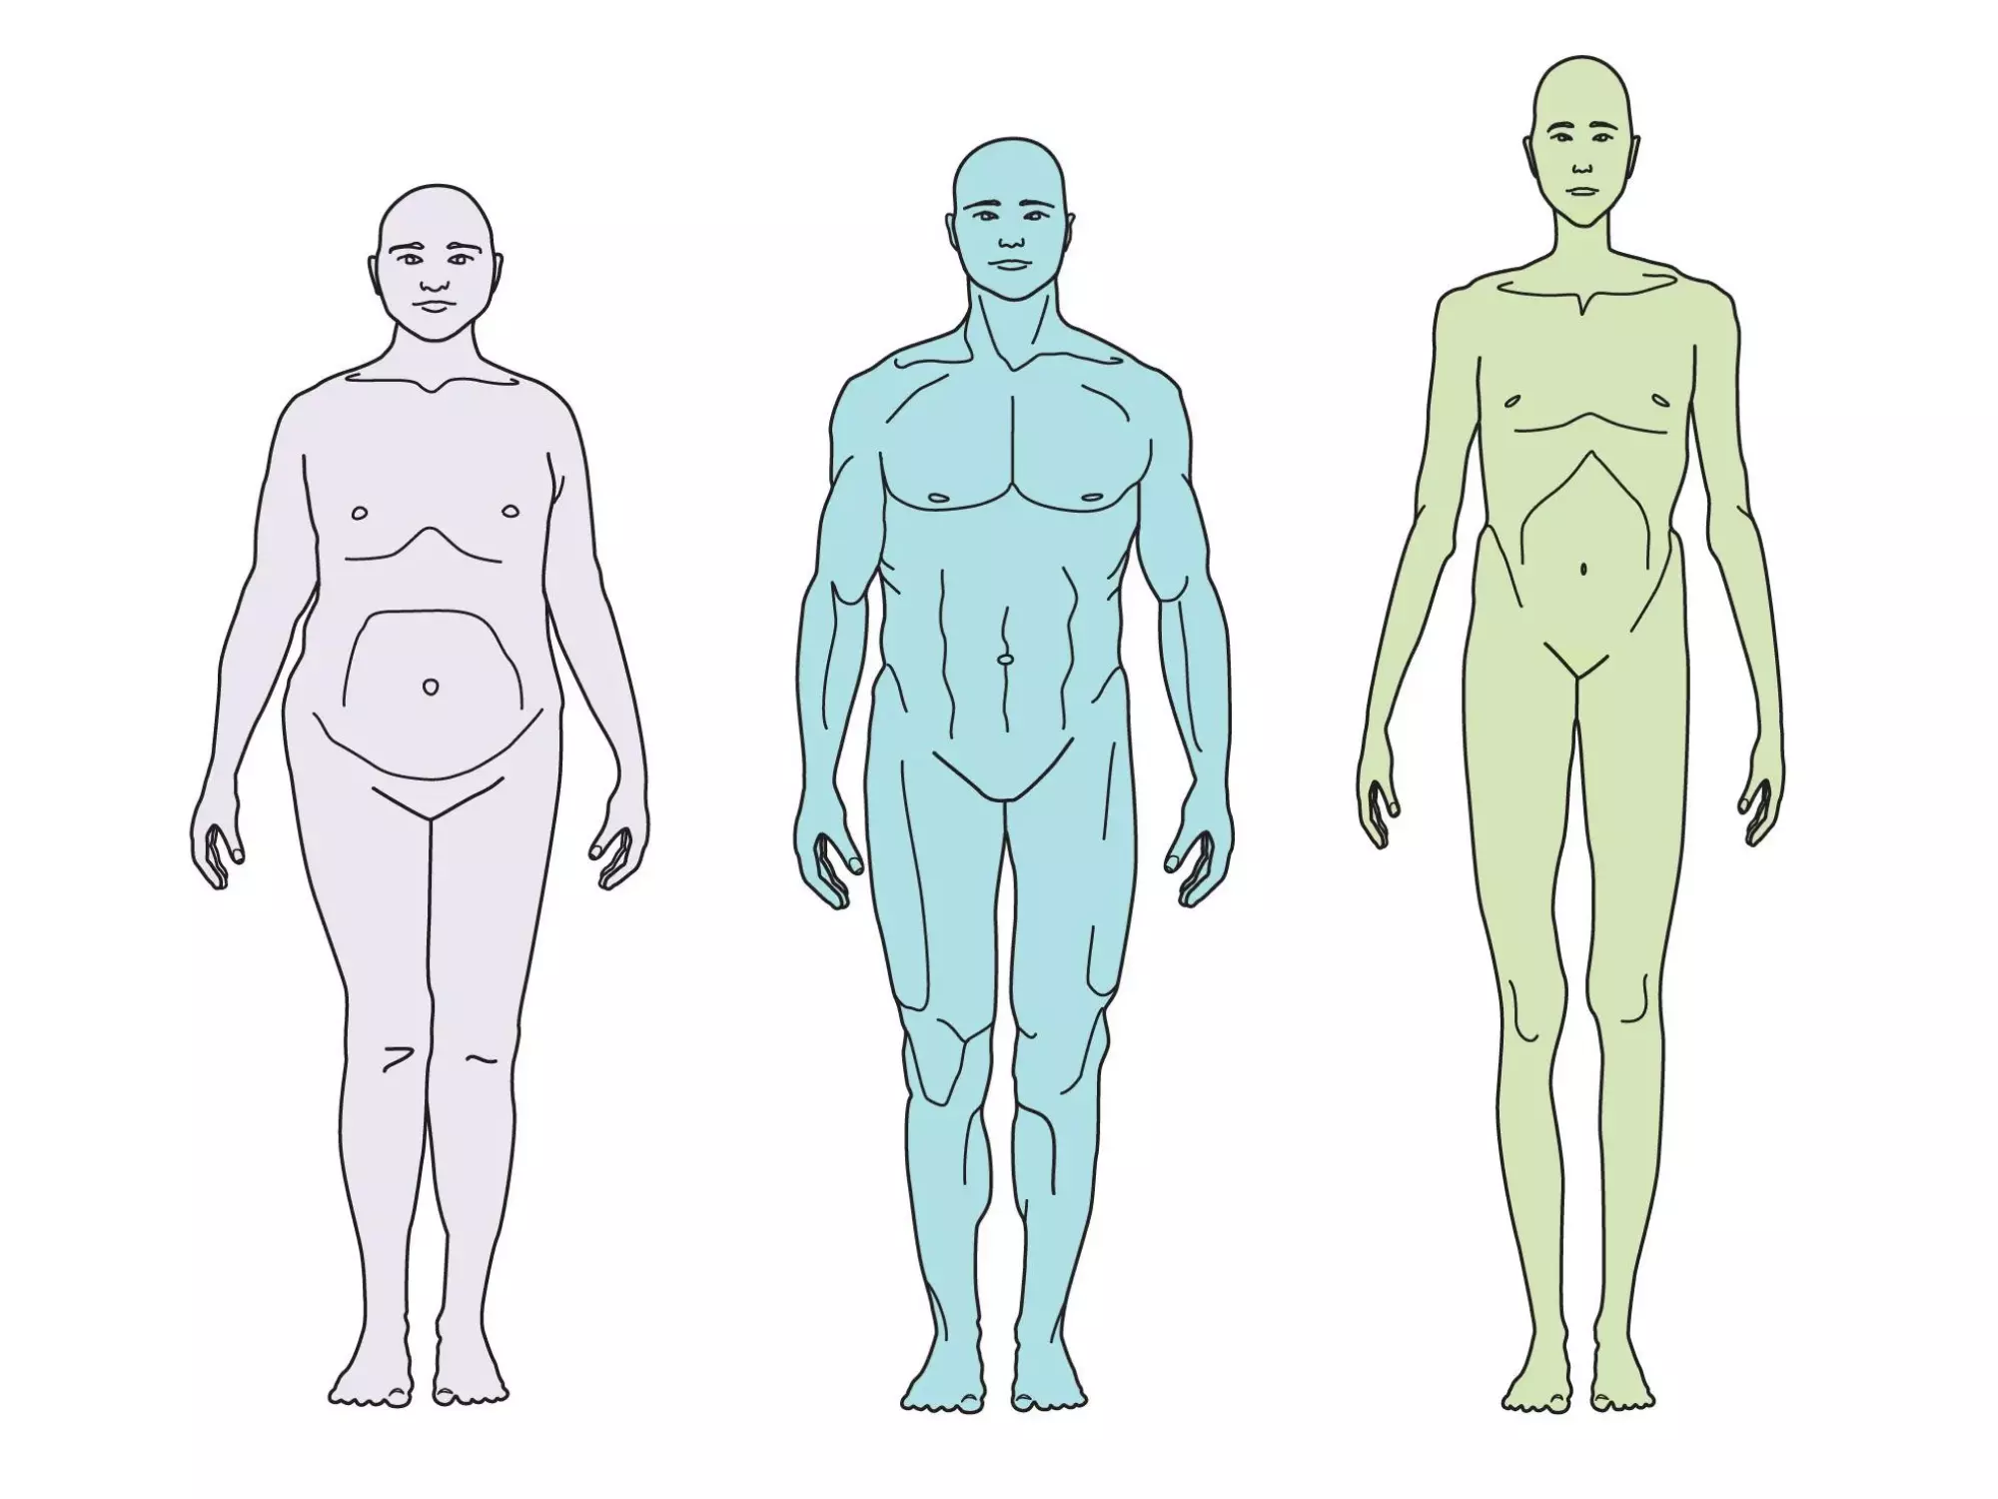
Somatické vlivy
Stavba těla, energie
Ektomorf (štíhlý typ, menší zastoupení svalové hmoty, nízké % tuku, nižší bazální metabolismus)
Mezomorf (vyšší podíl svalové hmoty, střední míra % zastoupení tuku, střední bazální metabolismus)
Endomorf (robusní postava, vysoké zastoupení dsvalů, vyšší % tuku, vysoký bazální metabolismus)
Hormony
Věk
Vzhled ženy se mění každý týden (cyklus)
Pocitové, změna nálady (subjektivní)
Zavodnění
Menopauza

Slide 14
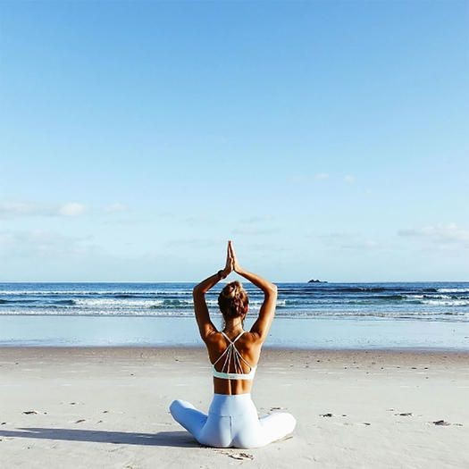

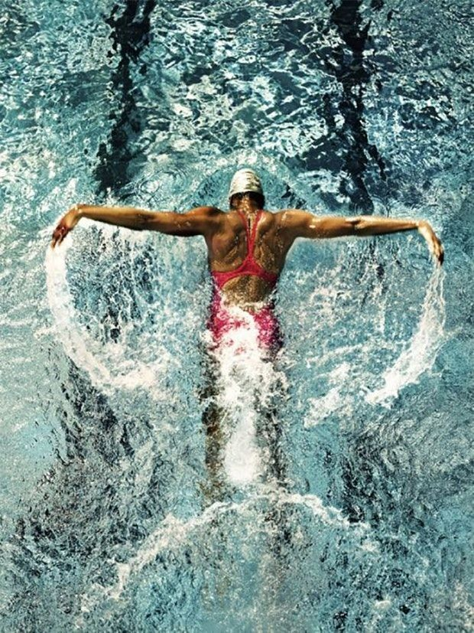
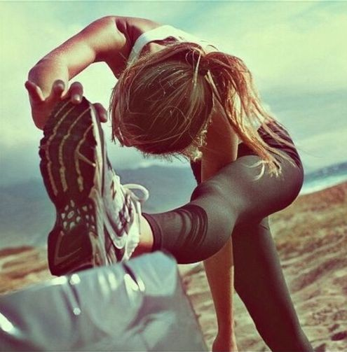
Pohybová aktivita
Pracovní
Sedavé zaměstnání
Sedavé/chůze
Vyšší přirozená aktivita (skladník)
Zaměstnání ve stoje
Fyzická (na stavbě)
Hobby/přirozená aktivita
Zahrada
Dům
Procházky, venčení psa
Úklid
Starost o děti

Slide 15
Sportovní
Sportující člověk (výjimečně, občas, sezónní cvičenec)
Sportovec (pravidelně)
Atlet (náročné, práce, soutěže, režim atleta)
Léčebná
Fyzioterapie
Protahování, rolování, sauna

Slide 16
Přirozený pohyb vs. trénink
Přirozený pohyb:
Přirozená fyzická aktivita bez významného zvýšení srdeční frekvence
Nejedeme na výkon
Opak pasivity
Trénink
Cílený pohyb ke zlepšení fyzické kondice (frekvence, intenzita, délka trvání)
Vědomé a chtěné navýšení tepové frekvence - trénovanost
Progres
„Tah na branku“
Závod/zápas

Slide 17
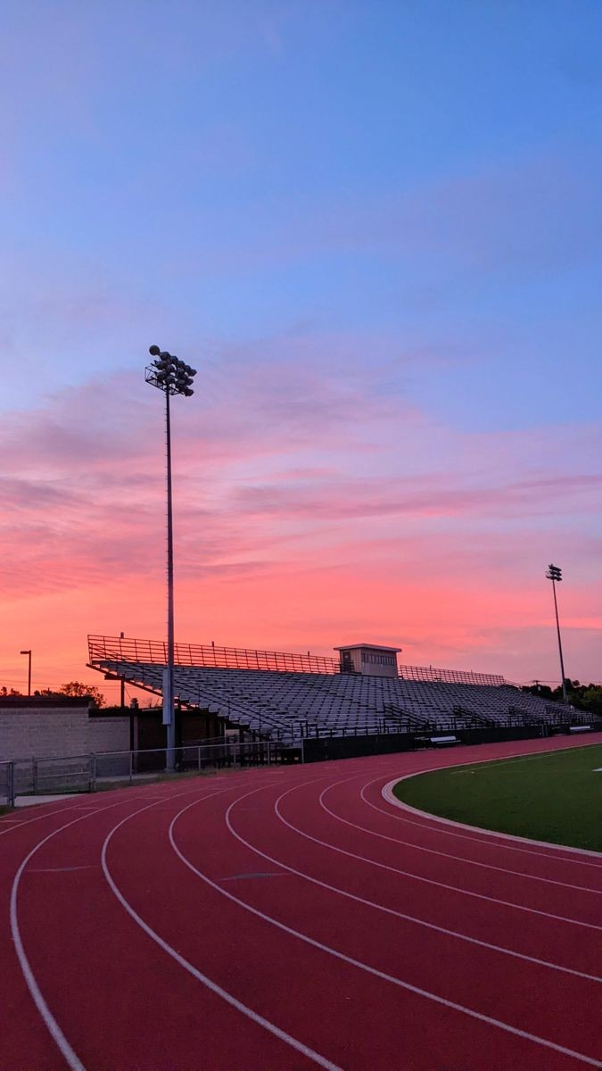
Co je důležitější?

Slide 18
Oboje
Přirozený pohyb:
Navýšení kalorického výdeje
Aktivní odpočinek
Odreagování
Vzpřímený postoj
Udržujeme svaly aktivní
Energetická rovnováha místo diet
Zapojení kognitivních funkcí
Trénink:
Navýšení kalorického výdeje
Rychlý metabolismus
Zlepšení fyzické kondice
Výrazné zapojení kognitivních funkcí
Pevné držení těla
Udržujeme zdravé klouby, vazy a šlachy
Motivace, progres
Vytváření disciplíny
Výzvy
Mentální odolnost
Cíl

Slide 19
Jak často?
Přirozený pohyb:
Každý den (příjem-výdej)
Trénink:
Nízká frekvence (1-2x/týden)
Střední frekvence (3-4x/týden)
Vysoká frekvence (5x a více/týden)

Slide 20
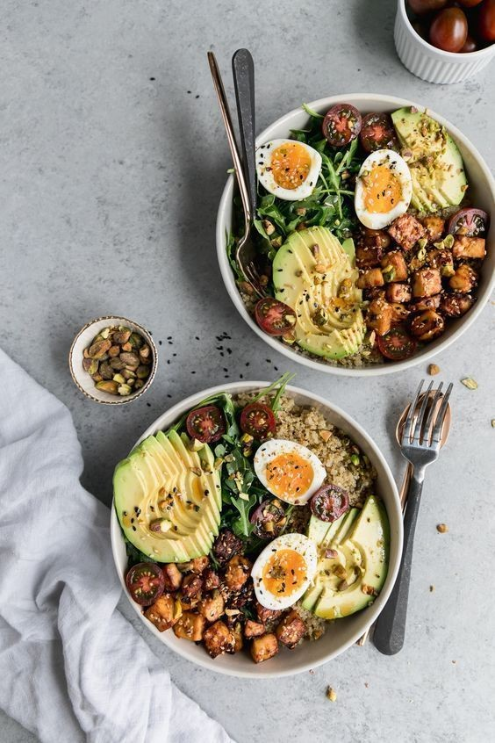
Výživa
Denní energetický příjem
Rozložení maker
Kvalita jídel
Porce jídel
Doplňky stravy
Timing
Vyhnout se extrémům

Slide 21
Kvalitní potraviny, rozložení makronutrientů
Bílkoviny:
- maso, ryby, šunka, tvaroh, bílé jogurty, vejce, protein, sýry, …
Sacharidy:
- brambory, rýže, těstoviny, ovesné vločky, pečivo, luštěniny, ovoce, tortilly, …
Tuky:
- kvalitní oleje, avokádo, ořechy, mák, kokos, žloutky, …

Slide 22
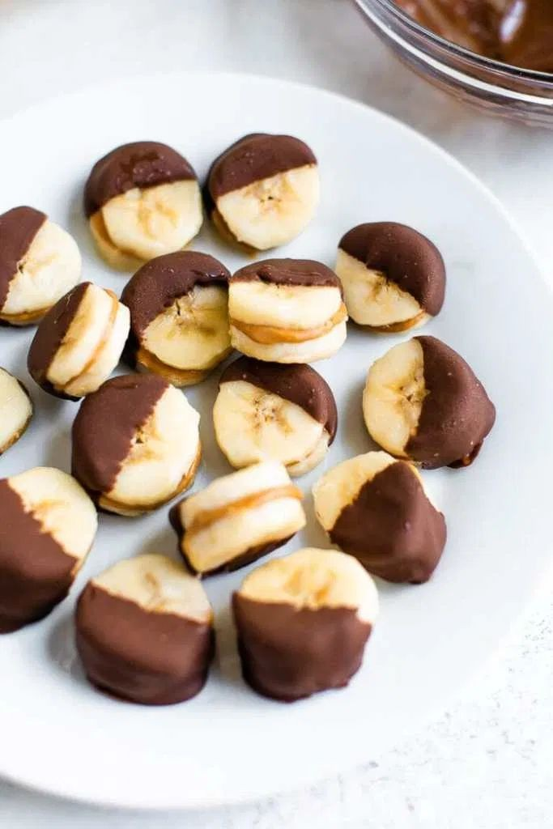
Množství jídla, timing
Ve výživě neexistují špatné a dobré potraviny, rozhodující je jejich množství a četnost konzumace.
Pro každého to znamená něco jiného v kontextu jeho životního stylu.
Průměrný denní příjem ženy – 1 800-2 400 kcal/D (pasivní/aktivní)
Průměrný denní příjem muže – 2 500-3 600 kcal/D (pasivní/aktivní)
Timing
4-6 porcí/D, trénink, doba usínání, opět individuální podle životního stylu.

Slide 23
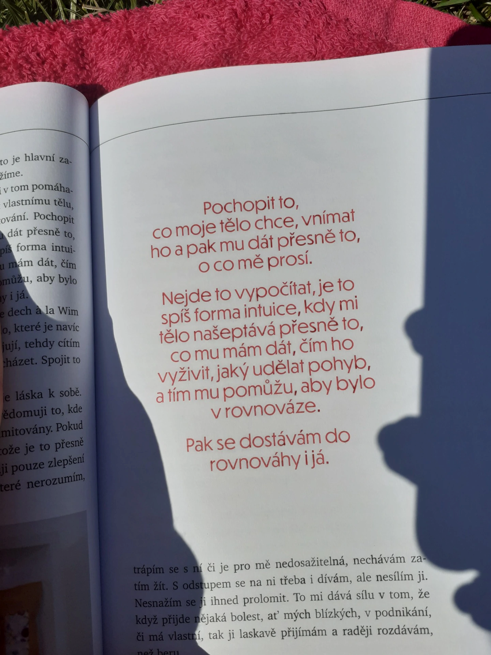
Vyhnout se extrémům
Nepřejídat se
Nehladovět
Poslouchat své tělo
Nepřecvičovat se
Vyhnout se lenivosti
Reálné cíle

Slide 24

Dlouhodobě vyšší příjem
Paradoxně méně energie – větší únava
Demotivace
Lenost
Špatná nálada
Horší soustředěnost, učení (kognitivní funkce )
Špatný zvyk-návyk

Slide 25
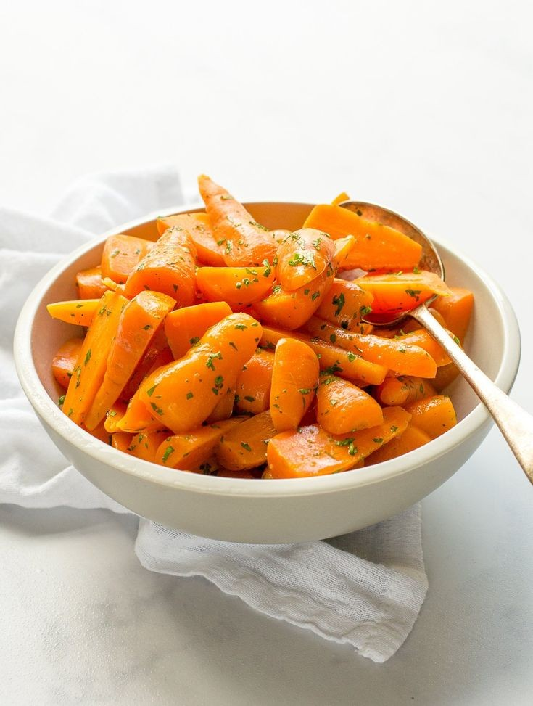
Zdravé střevo = zdravá mysl
Způsob našeho stravování ovlivňuje naši náladu
Dostatek vlákniny=peristaltika střev
Vše, co přijmeme zanechá stopu
Detox není potřeba, je potřeba jíst tak, abychom detox nepotřebovali
Nejsme popelnice
Pohyb nás „čistí“, pomáhá vyprazdňování, ale ne vše můžeme přecvičit

Slide 26
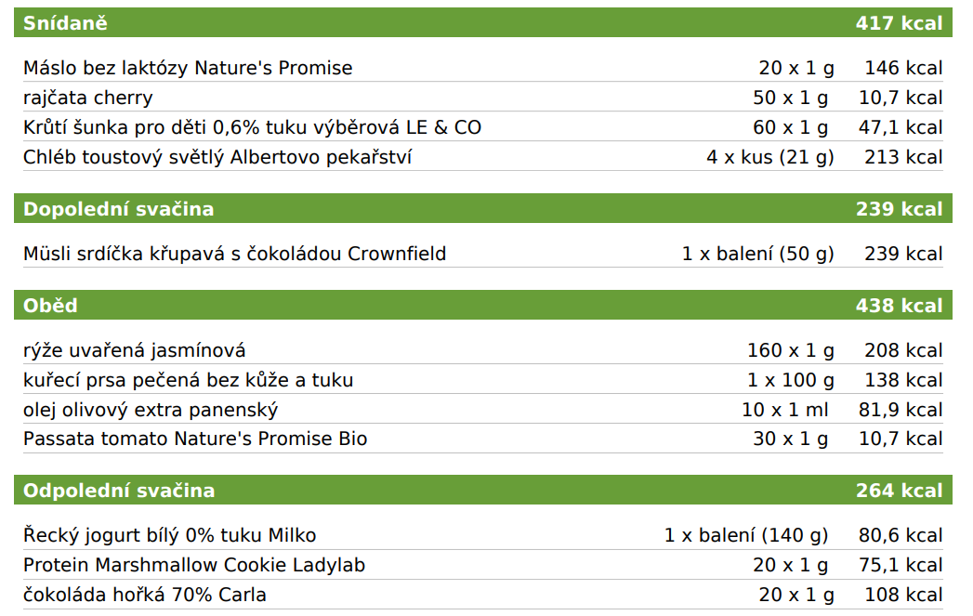
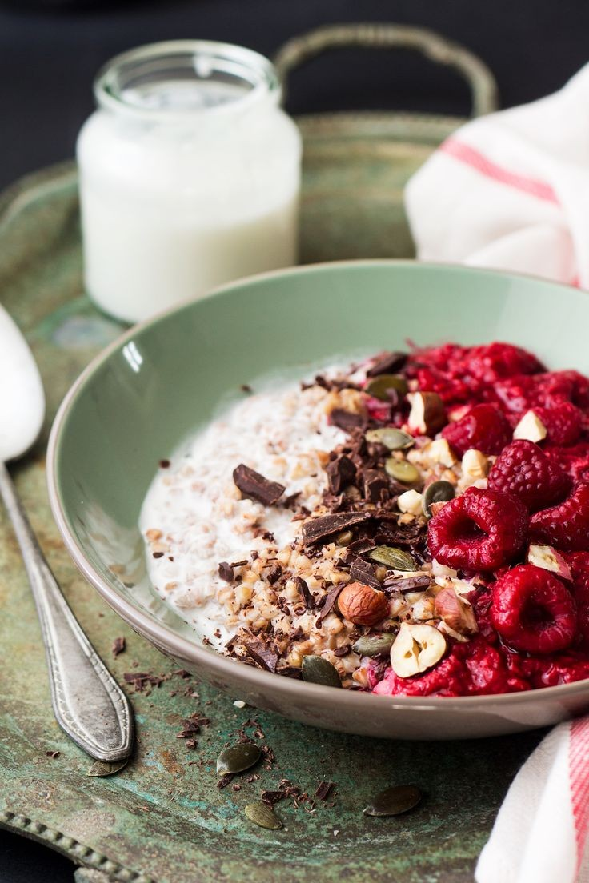
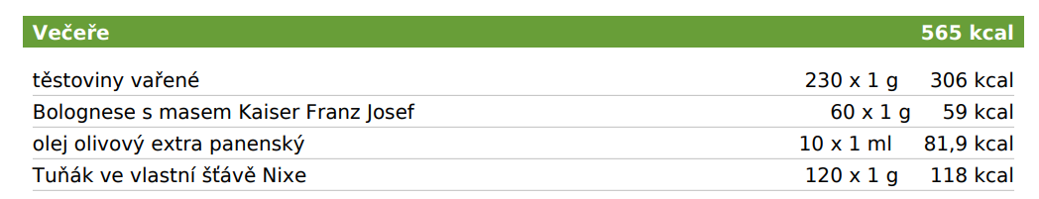
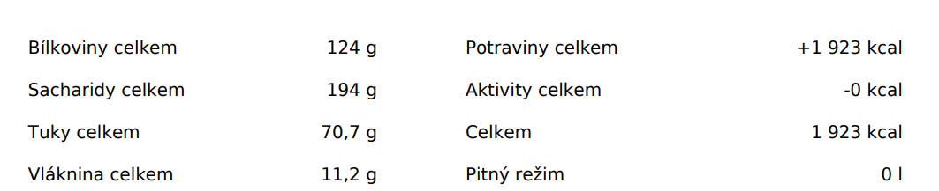

Slide 27
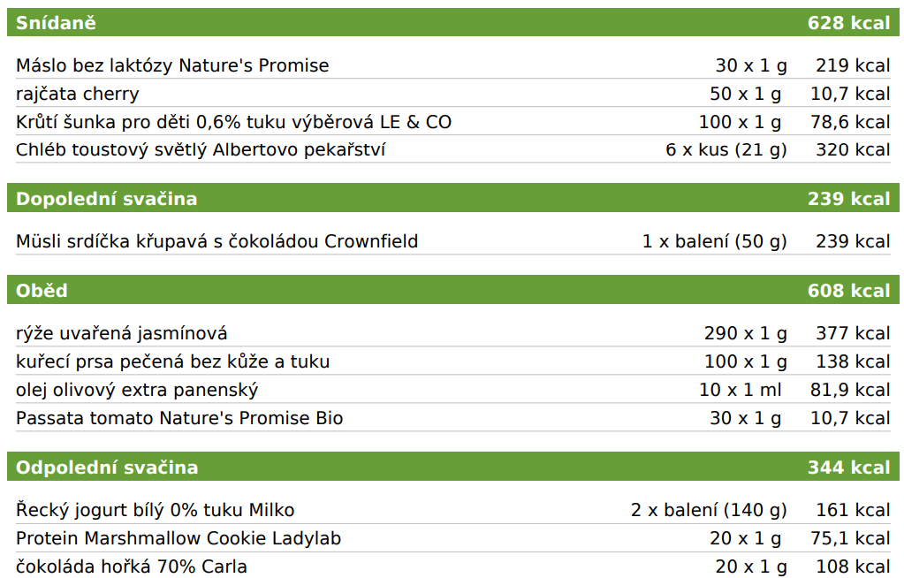
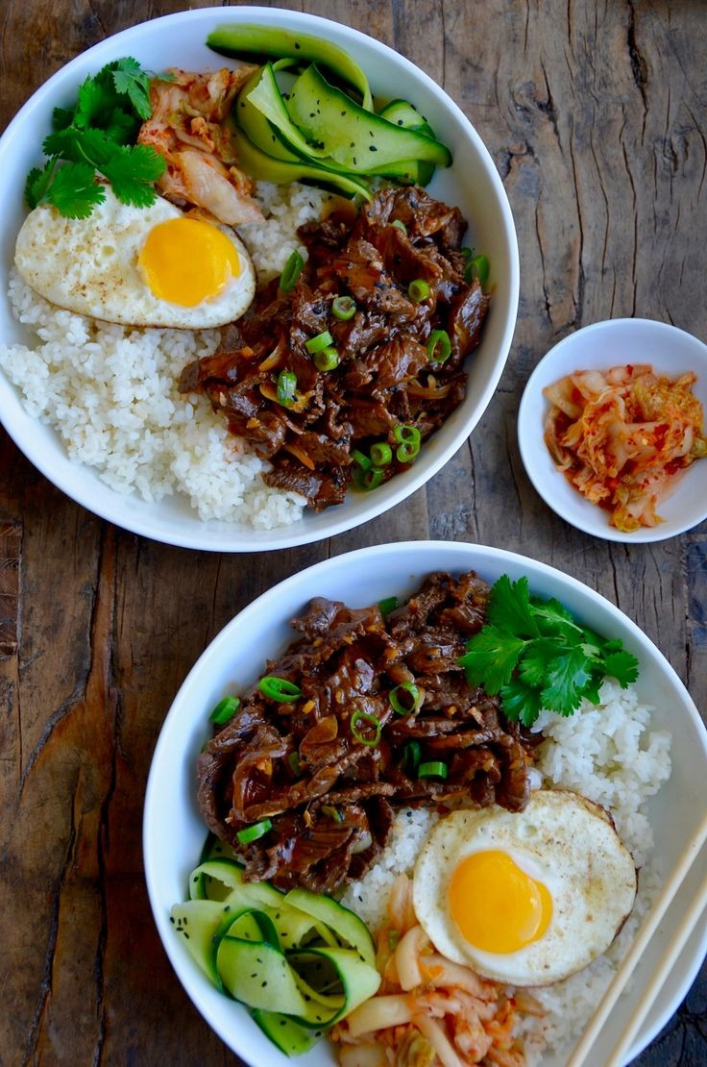
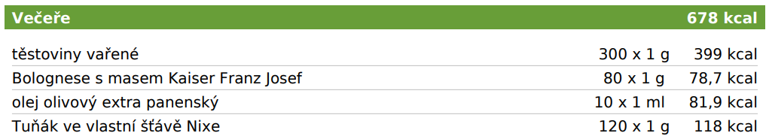
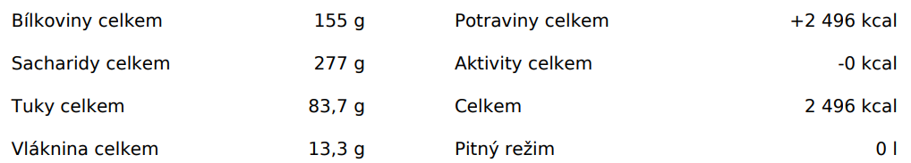

Slide 28

Pitný režim
30-40ml/kg
Voda, neslazené nápoje, nápoje bez kofeinu
Disciplína
Adekvátní dávka kofeinu
5,7mg/kg
Maximální jednorázová dávka 200mg

Slide 29
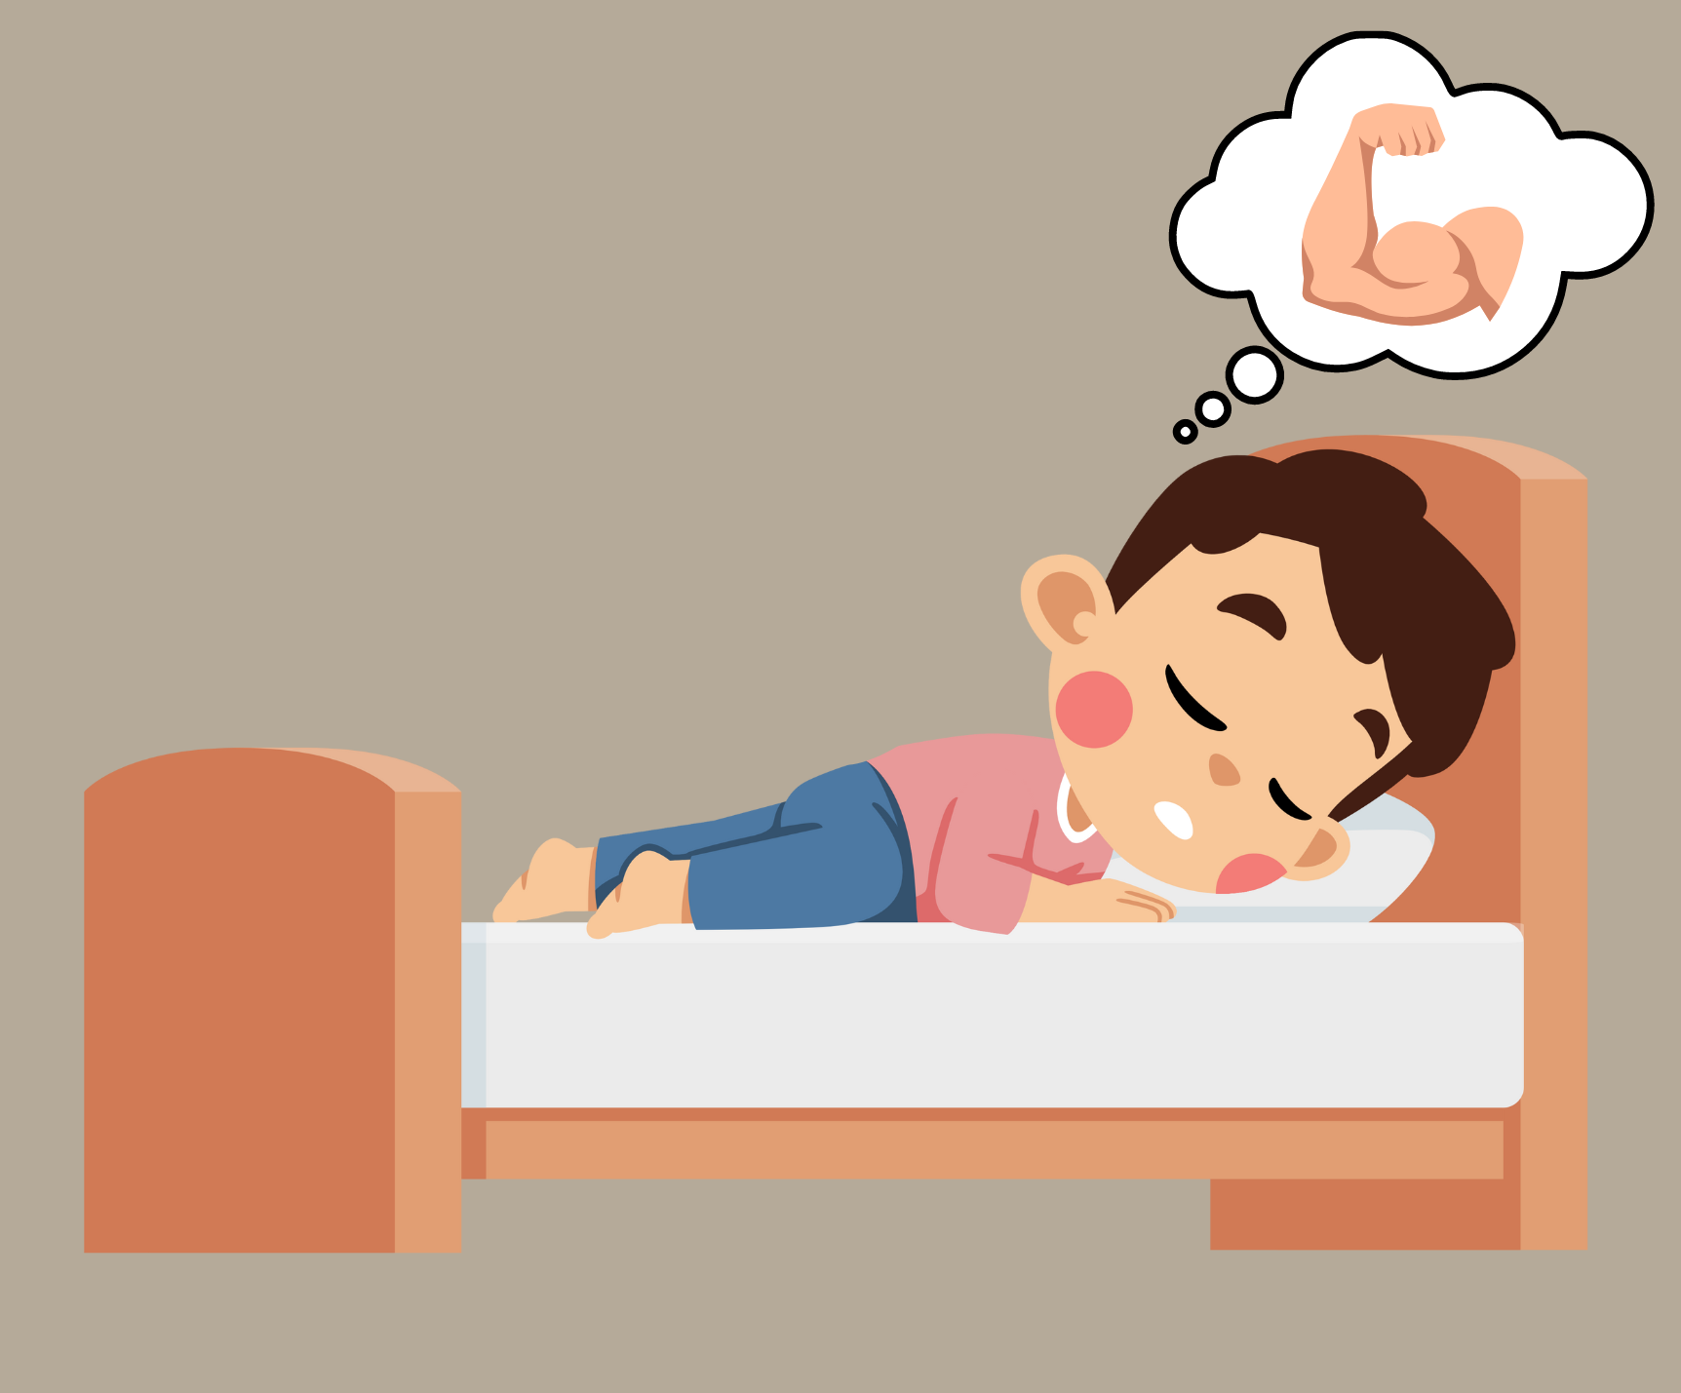
Regenerace
Spánek
Pravidelnost
Kvalita
Příprava před spánkem
Ovlivňuje biorytmus, následující den, náladu, motivaci, stravování, únavu…

Slide 30
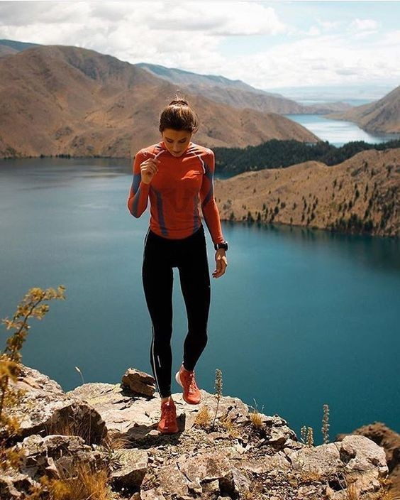
Masáže
Otužování
Míra stresu
Meditace

Slide 31
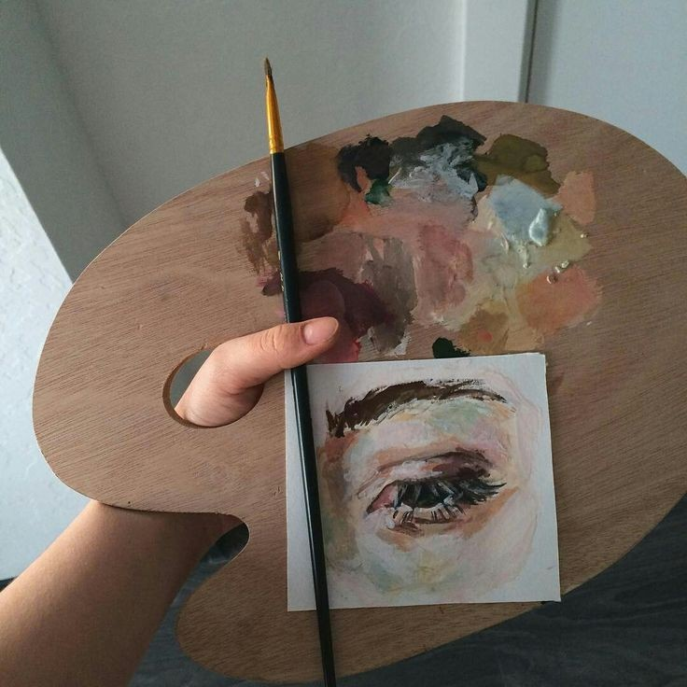
Odpočinek
Stejně důležitý jako pohyb.
Čas s rodinou, kamarády
Hry
Knížka
Sociální sítě
Cokoliv, co vám dělá radost bez ohledu na míru pohybové aktivity

Slide 32

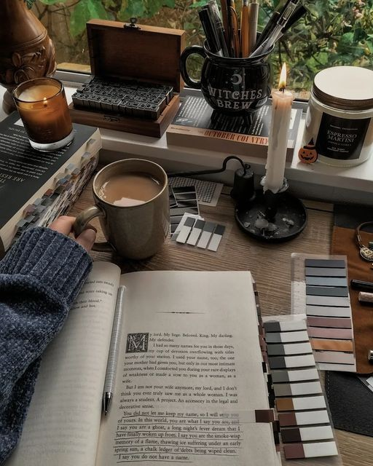


Slide 33

Odpočinek/lenost/únava

Slide 34
Klidná mysl
PSYCHIKA
STRAVOVÁNÍ
POHYB

Slide 35

Jak ovlivňuje špatná psychika životní styl?
Bez motivace
Málo energie
Zvýšená hladina kortizolu – stres
Apatie
Deprese
Nesoustředěnost
Začarovaný kruh
Myšlenky-akce

Slide 36
Overthinking
O své minulosti (měla jsem udělat něco jinak), budoucnosti (katastrofické scénáře), přílišné přemýšlené o čemkoliv do nejmenších detailů
Vytváření situací, které často nejsou reálné
Zahlcování mysli
Snaha mít vše pod kontrolou
Začarovaný kruh, paralyzace
Stání na místě
Zahlcování mysli
Kontraproduktivní

Slide 37

Uložte krabici do skříně
Své starosti uložte do krabice
Vložte ji do skříně
Ve volném čase ji otevřete a obsah zpracujte

Slide 38

Dejte prostor svým emocím
Není dobré v sobě cokoliv dusit
Svěřte se přátelům, rodině, učitelovi, …
Je přirozené a chtěné uvolnit tělo a hlavu i přes negativní emoce
Není třeba být dokonalý – dokonalost neexistuje
Chyby nás učí a chceme procházet negativními zkušenostmi
Každý úspěšný člověk několikrát v životě selhal

Slide 39

Unášení
Nevytváříme si vlastní myšlenky
Nehledáme svoji cestu
Podléháme negativním vlivům okolo sebe
Nemáme cíl
Nevkládáme energii tam, kam není potřeba
Porovnáváme se, ztrácíme identitu
„První povinnost, kterou člověk má, je ta vůči sobě. Každý člověk si dluží povinnost zjistit, jak žít naplněný a šťastný život.“ Napoleon Hill (Jak přelstít ďábla)

Slide 40

Máme to ve svých rukou
Vyhněte se negativním lidem (posouvači/posí***i)
Omezte sociální sítě
Soustřeďte se na svoji cestu, kdo jste a jak se cítíte
Vše, co děláte, dělejte kvůli sobě, nezavděčíte se všem
Naslouchejte ostatním, jen tak se můžete dozvědět víc a utřídit si informace
Nekomentujte ostatní
Nevyžádané rady
Váš negativismus hovoří pouze o vaší nevyrovnanosti
Sebekontrola

Slide 41
Poslouchejte své tělo a intuici, protože dřív nebo později se k nim opět vrátíte. Pokud ne, budete popírat svoji přirozenost a dostáváte se do „vězení“.
Tvořte si svoji identitu a nepopírejte ji.
Naslouchejte a učte se.
Stůjte si za svým názorem, pokud ho umíte logicky vyargumentovat.

Slide 42
Rizikové chování
Kouření
Návykové látky
Alkohol
Wapování

Slide 43

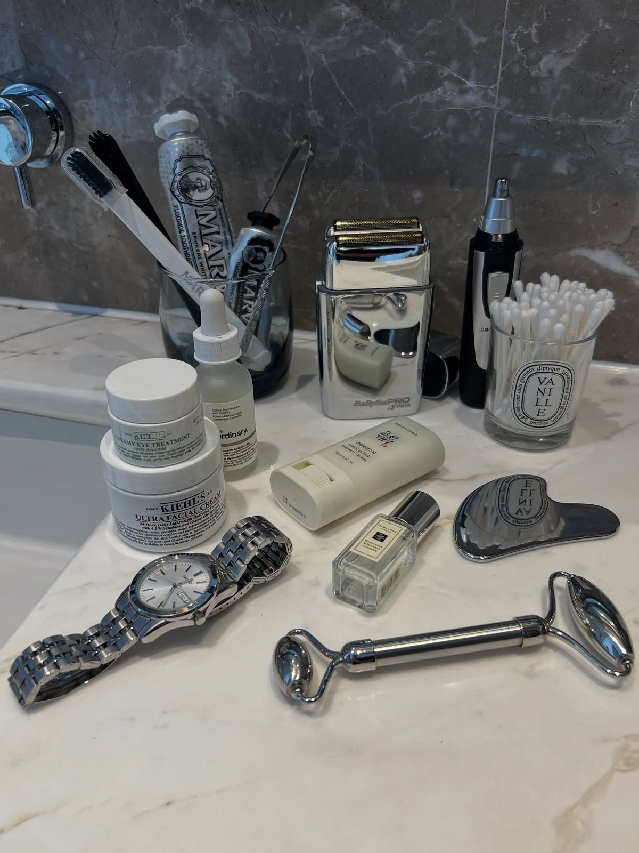
Prevence
Signály těla
Preventivní prohlídky
Hygiena

Slide 44




Slide 45


Slide 46
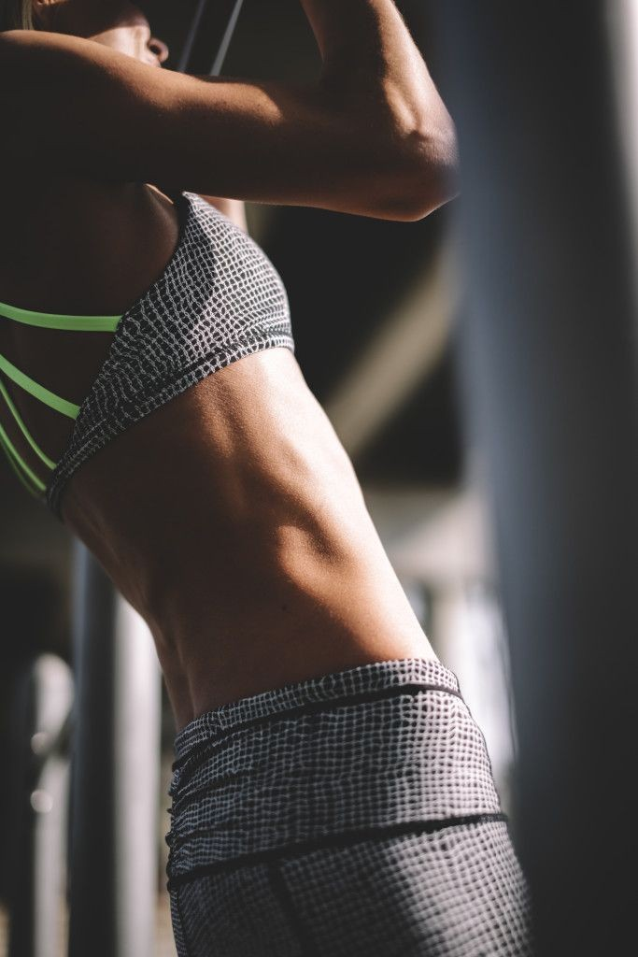
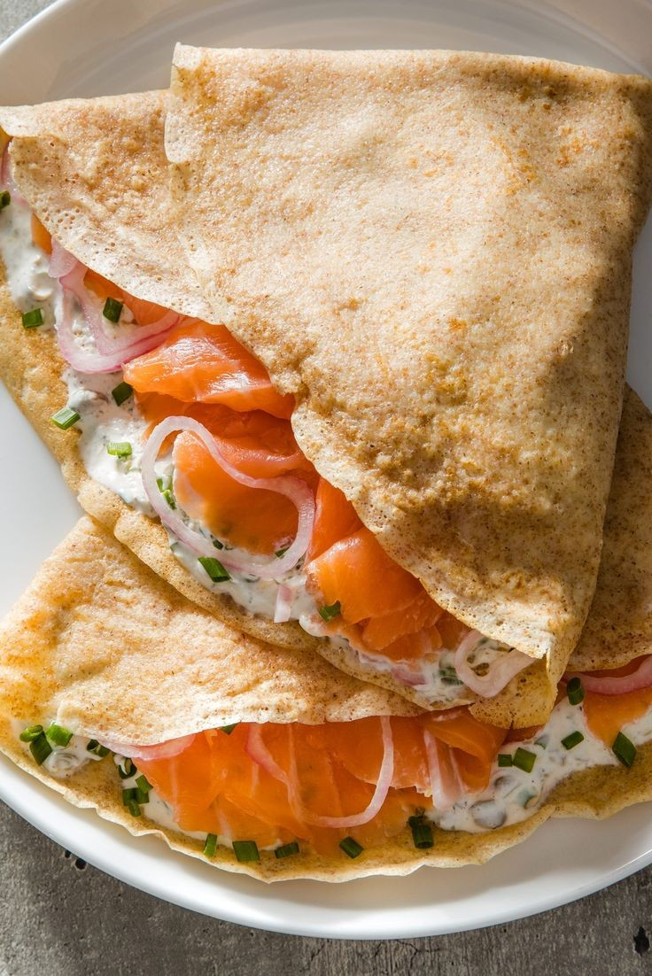

OTÁZKY?

Slide 47
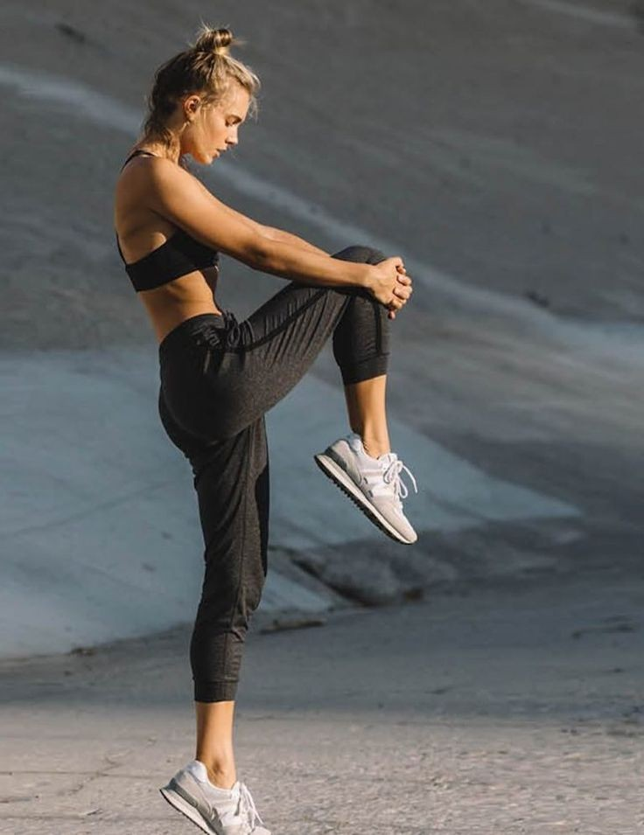
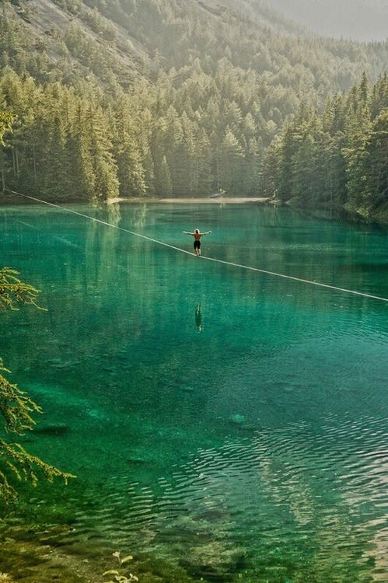

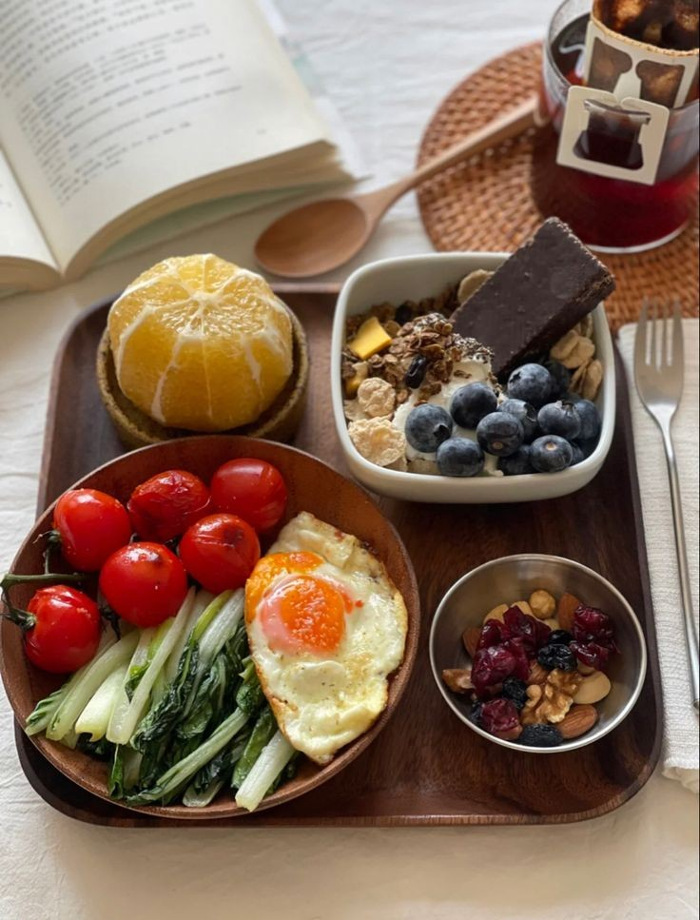
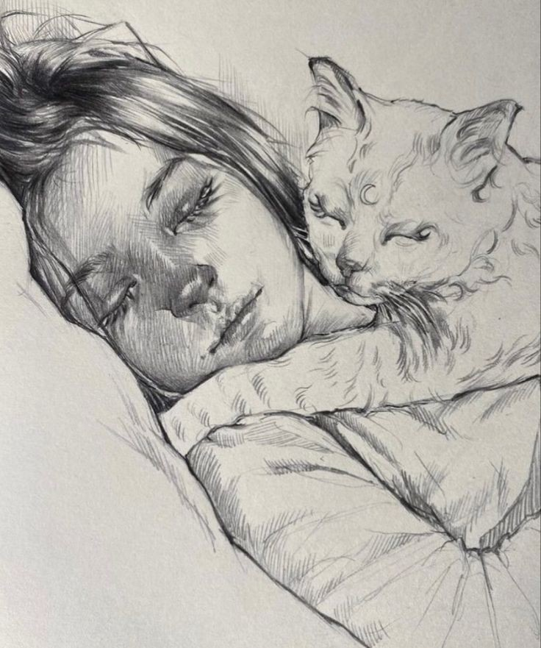
Balanc v životě.

